Slide 1

Информатики
Биржа стажировок
Сервис по организации практик студентов и поиск работников для Предприятий

Slide 2
Проблема
Предприятиям не хватает квалифицированных рабочих кадров
Студенты испытывают сложности с трудоустройством по специальности
Образовательные программы учебных заведений не соответствуют реальным запросам работодателей

Slide 3
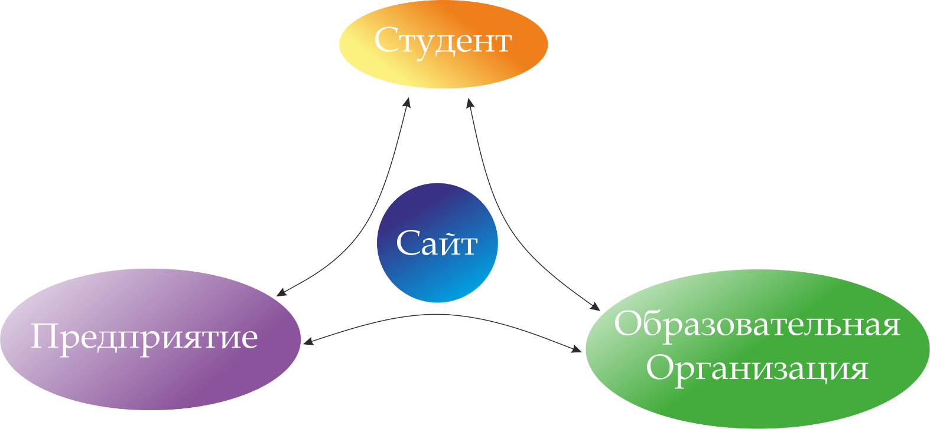
Гипотезы
Реализация онлайн платформы, обеспечивающей взаимодействие между образовательными организациями, студентами и предприятиями

Slide 4
Анализ
Наиболее простой и экономически эффективный способ реализации данной системы – web-приложение:
Удобство в использовании
Понимание работы системы на интуитивном уровне
Достоверность информации
Экономическая эффективность для владельца платформы
Концепция Freelance сервисов
Экономическая эффективность для системы Государство -> Образование -> Предприятие

Slide 5
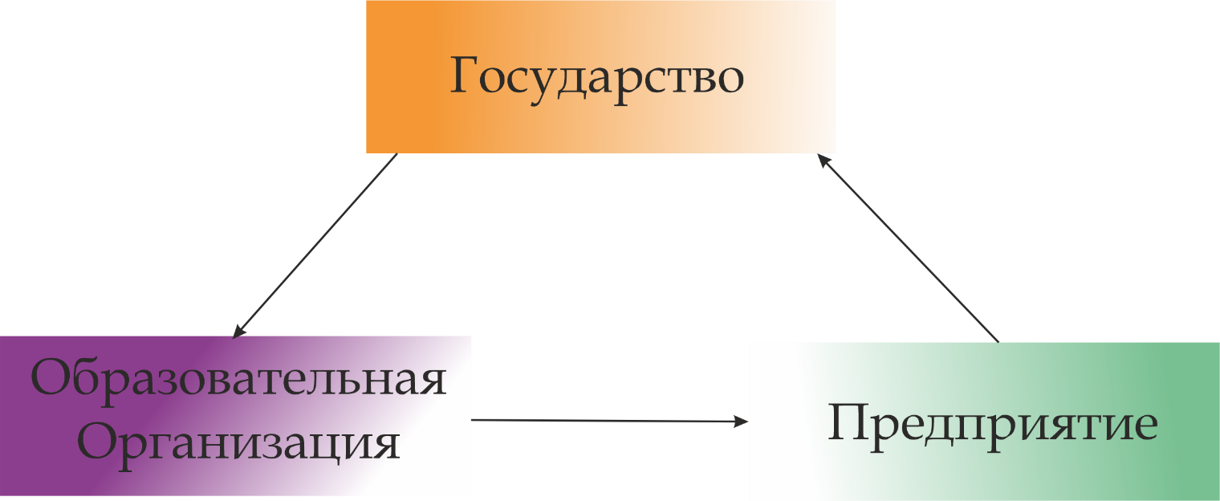
Экономическая эффективность для системы достигается:
Модернизация образовательной программы под современные нужды
В гос бюджет поступает большее количество средств
Повышает свой рейтинг и предоставляет подготовленных специалистов
Снижает расходы на подготовку кадров, улучшает экономические показатели

Slide 6
Цели проекта
Измеримая:
Данная система позволит увеличить как количество студентов на стажировках\практиках, так и количество заинтересованных работников для предприятий
Достижимая:
Эта тема востребована для обеих сторон, так же количество подобных платформ довольно мало

Slide 7
Расписание цели по SMART:
Реалистичная:
Реализация не составит труда, единственная проблема с которой можно столкнуться это продвижение платформы
Ограниченная по срокам:
Данную программу команда из хороших специалистов должна предоставить готовый вариант в течении полугода

Slide 8
Расписание цели по SMART:
Стратегическая цель:
Улучшить взаимодействие студентов и предприятий для их дальнейшего сотрудничества
Тактическая цель:
Реализация адаптивного Web-приложения для взаимодействия студентов и предприятий

Slide 11
Техническое наполнение IT решения
Frontend – фреймворк bootstrap с использование стандартного Стека
(HTML+CSS+JS)
Backend – NodeJS
DataBase - MySQL

Slide 12
Экономический эффект IT решения
Позволяет проще и быстрее находить как предприятие для стажировки, так и заинтересованных и квалифицированных рабочих
Для кейсо-держателя это будет выгодно т.к. можно будет производить рекламные акции, например для продвижения определенных предприятий. Или же можно выводить рекламу в отдельных окнах

Slide 13
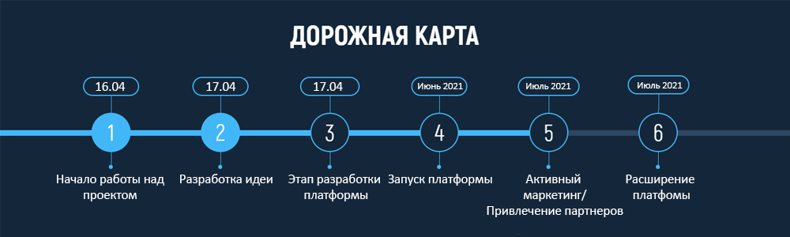
Что дальше?
План развития: охватить как можно больше вузов и предприятий для их взаимодействия

Slide 14
План покорения мира
Наши задачи после реализации:
Наш продукт должен получить популярность на территории РФ
В дальнейшем данный продукт распространяется на территории СНГ
И в конечном итоге – весь мир!

Slide 15
Реализация проекта после конкурса
Доработка сайта, а именно: функционала, дизайна, адаптивности, руководства пользователя и т.д.

Slide 16
Реализация проекта после конкурса
Доработка сайта, а именно: функционала, дизайна, адаптивности, руководства пользователя и т.д.

Slide 17


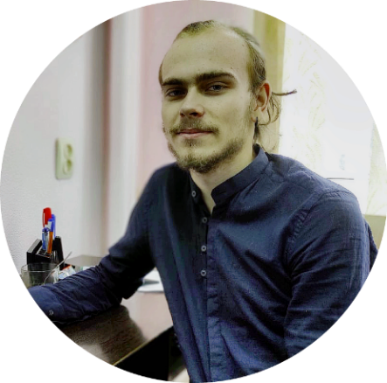
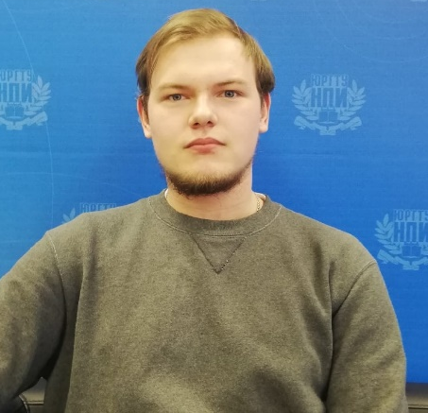
Информатики
Никита Карлов
Капитан команды
Даниил Кузнецов
Дизайн и оформление
Даниил Кручинин
Backend-разработка
Дмитрий Никитин
Backend-разработка

